Slide 1
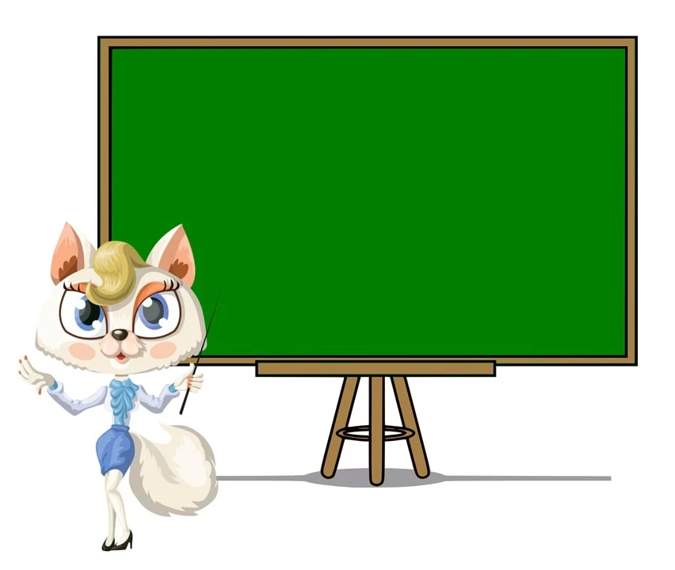
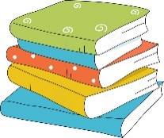
四
下
数
学
9.1 鸡兔同笼
讲师：xippt
2021年1月9日

Slide 2
目
录
1
温故知新
CONTENTS
2
新知探究
3
课堂练习
4
课堂小结

Slide 3
温故知新
03
1
学而时习之，不亦说乎

Slide 4
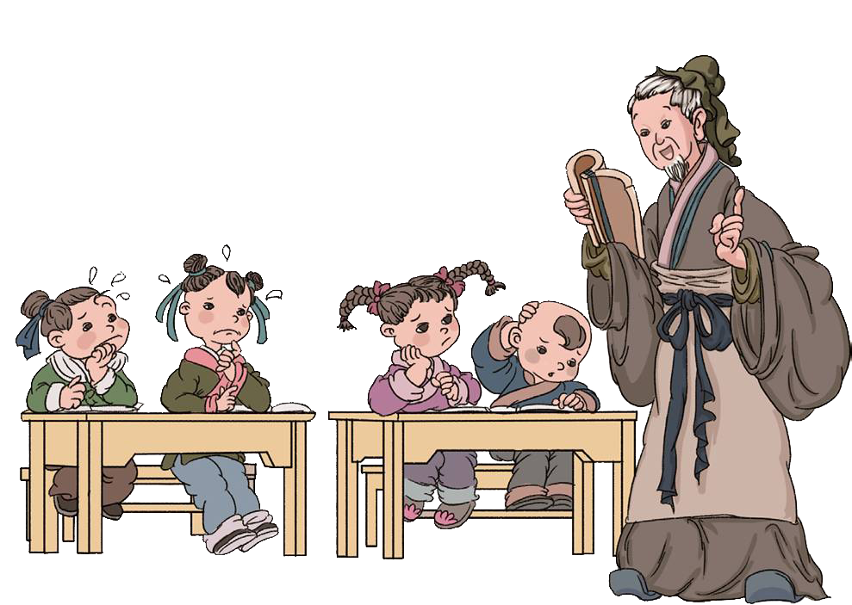
温故知新
大约一千五百年前,我国古代数学名著《孙子算经》中记载一道数学趣题——“鸡兔同笼”问题。

Slide 5
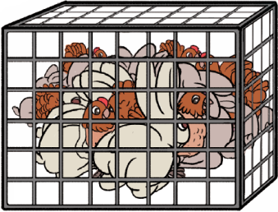
温故知新
这道题的意思就是:
笼子里有若干只鸡和兔。
从上面数，有35个头，
从下面数，有94只脚。
鸡和兔各有几只？

Slide 6
新知探究
03
2
学，然后知不足。

Slide 7
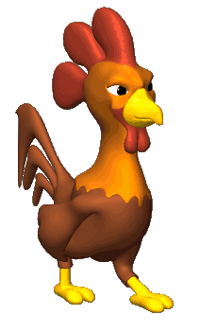
新知探究
想一想:请你猜一猜，大概有多少只鸡，多少只兔？
20只鸡，15只兔
40只脚
+
60只脚
= 100只脚
30只鸡，5只兔
60只脚
+
20只脚
= 80只脚
……

Slide 8
新知探究
说一说:你猜到正确答案了吗？
你能想到一些比较好的方法吗？
20只鸡，15只兔
40只脚
+
60只脚
= 100只脚
可以先从比较简答的数据入手。

Slide 9
新知探究
说一说:从题中你了解到哪些信息？
一个头
一个头
头共有8个
鸡兔各几只?
2只脚
4只脚
总脚数是26只

Slide 10
新知探究
小组讨论:可以怎样解决问题呢？展示你的方法。
方法一：列表法
8
7
6
5
4
3
2
1
0
鸡
兔
脚
0
1
2
3
4
5
6
7
8
16
18
20
22
24
26
28
30
32
所以有3只鸡，5只兔。

Slide 11
新知探究
小组讨论:你还能想到更简单的办法吗？
方法二：假设法
规范解答:
假设笼子里全是鸡
（26-8×2）÷（4-2）
=(26-16）÷2
=10÷2
=5(只）
鸡的数量：8-5=3(只）
笼子里脚的数量是8×2=16(只）
与实际相差26-16=10(只）
每只兔子少算了2只,10÷2=5(只）就是兔子的数量。
答：5只兔子，3只鸡。

Slide 12
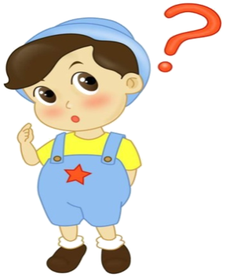
新知探究
思考:假设笼子全是兔子的话，该如何计算？
方法二：假设法
规范解答:
假设笼子里全是兔子
（8×4-26）÷（4-2）
=(32-26）÷2
=6÷2
=3(只）
兔子的数量：8-3=5(只)
笼子里脚的数量是8×4=32(只）
与实际相差32-26=6(只）
每只鸡多算了2只，6÷2=3(只）就是鸡的数量。
答：5只兔子，3只鸡。

Slide 13
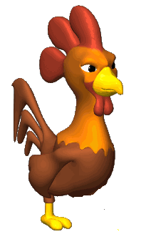
新知探究
小组讨论:你还能想到更简单的办法吗？
方法三：抬脚法 —- 鸡抬起一只脚,兔子抬起两只脚。
（1）假如让鸡抬起一只脚，兔子抬起两只脚，
还有 26÷2＝13只脚。
（2）脚的总数-头的总数=兔子的只数，有13-8=5只兔子，
有8-5=3只鸡。
答：5只兔子，3只鸡。

Slide 14
课堂练习
03
3
纸上得来终觉浅,绝知此事要躬行

Slide 15
课堂练习
你能解决开头的问题了吗？
笼子里有若干只鸡和兔。
从上面数，有35个头，
从下面数，有94只脚。
鸡和兔各有几只？
方法一：假设笼子里全是鸡
规范解答:
笼子里脚的数量是35×2=70(只）
（94-35×2）÷（4-2）
=(94-70）÷2
=24÷2
=12(只）
鸡的数量：35-12=23(只）
与实际相差94-70=24(只）
每只兔子少算了2只,24÷2=12(只）就是兔子的数量。
答：23只鸡，12只兔子。

Slide 16
课堂练习
笼子里有若干只鸡和兔。
从上面数，有35个头，
从下面数，有94只脚。
鸡和兔各有几只？
方法二：假设笼子里全是兔子
规范解答:
笼子里脚的数量是35×4=140(只）
（35×4-94）÷（4-2）
=(140-94）÷2
=46÷2
=23(只）
兔子的数量：35-23=12(只）
与实际相差140-94=46(只）
每只鸡多算了2只,46÷2=23(只）就是鸡的数量。
答：23只鸡，12只兔子。

Slide 17
课堂练习
笼子里有若干只鸡和兔。
从上面数，有35个头，
从下面数，有94只脚。
鸡和兔各有几只？
方法三：抬脚法 —- 鸡抬起一只脚,兔子抬起两只脚。
（1）假如让鸡抬起一只脚，兔子抬起两只脚，
还有 94÷2＝47只脚。
（2）脚的总数-头的总数=兔子的只数。47－35＝12只兔子，
有35-12=23只鸡。
答：23只鸡，12只兔子。

Slide 18
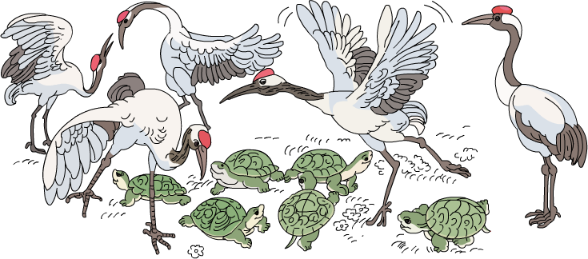
课堂练习

Slide 19
课堂练习
假设全是鹤,鹤的总脚数
每只龟少算了2只脚
（112-40×2）÷（4-2）
=(112-80）÷2
=32÷2
=16(只）
鹤的数量：40-16=24(只）
鹤的总脚数与实际相差的脚数
龟的只数
答：24只鹤，16只龟。

Slide 20
课堂练习
假设全是女生,女生植树的总数
每个男生少算了1棵树
（32-12×2）÷（3-2）
=(32-24）÷1
=8÷1
=8(人）
女生的人数：12-8=4(人）
女生植树总棵数与实际相差的棵数
男生的人数
答：男生有8人,女生有4人。

Slide 21
课堂小结
03
4
学而不思则惘，思而不学则殆

Slide 22
课堂小结
知识小结
解决鸡兔同笼问题的方法:
抬脚法 —- 鸡抬起一只脚,兔子抬起两只脚。
（1）假如让鸡抬起一只脚，兔子抬起两只脚，
还有 26÷2＝13只脚。
（2）脚的总数-头的总数=兔子的只数，有13-8=5只兔子，
有8-5=3只鸡。

Slide 23
版权声明
感谢您下载xippt平台上提供的PPT作品，为了您和xippt以及原创作者的利益，请勿复制、传播、销售，否则将承担法律责任！xippt将对作品进行维权，按照传播下载次数进行十倍的索取赔偿！
1. 在xippt出售的PPT模板是免版税类(RF:
Royalty-Free)正版受《中国人民共和国著作法》和《世界版权公约》的保护，作品的所有权、版权和著作权归xippt所有,您下载的是PPT模板素材的使用权。
2. 不得将xippt的PPT模板、PPT素材，本身用于再出售,或者出租、出借、转让、分销、发布或者作为礼物供他人使用，不得转授权、出卖、转让本协议或者本协议中的权利。

Slide 24
四
下
数
学
感谢各位的聆听
讲师：xippt
2021年1月9日

